Slide 1
INFORME EMPALME
2023
www.iderf.gov.co/

Slide 2
INTRODUCCION GENERAL
Contextualización del Sector
El Instituto Deportivo y Recreativo de Fusagasugá IDERF, es un establecimiento publico de orden municipal, con autonomía administrativa, Personería jurídica y patrimonio independiente integral del sistema nacional del deporte, la recreación, el aprovechamiento del tiempo libre, la educación extraescolar y la educación física en los términos de la normatividad vigente.
Creado mediante el Acuerdo 039 del 28 de abril 1995, en el 2023 cumplió veinte ocho años de continua actividad en beneficio del Deporte Fusagasugueño.
Desde el año 1984, a través del acuerdo N°017, tiene a su cargo el manejo y administración de los Escenarios Deportivos del municipio:
ESTADIO FERNANDO MAZUERA VILLEGAS
COLISEO FÚTBOL DE SALÓN - FUTSAL
COLISEO CARLOS LLERAS
COLISEO PARA TEJO
Para todos los efectos legales, el instituto municipal del deporte, la recreación, el aprovechamiento del tiempo libre, la educación extraescolar y la educación física de Fusagasugá, se denomina Instituto Deportivo y Recreativo de Fusagasugá , cuya sigla es IDERF. (Acuerdo No 004 del 30 de noviembre del 2018)
www.iderf.gov.co/

Slide 3
OBJETO
El Instituto Deportivo y Recreativo de Fusagasugá IDERF tiene por objeto generar y brindar a la comunidad oportunidades de participación en procesos de iniciación, formación, fomento y práctica del deporte , la recreación, el aprovechamiento del tiempo libre, la educación extra escolar y la educación física como contribución al desarrollo integral del individuo para el mejoramiento de la calidad de vida del Municipio de Fusagasugá.
MISIÓN
VISIÓN
Promover y fomentar la practica del deporte, la recreación, la educación física y el aprovechamiento del tiempo libre, a través de las estrategias del Instituto que contribuyan a la formación integral de la comunidad Fusagasugueña.
Para el 2024 posicionar el Instituto como referente de innovación en estrategias deportivas a nivel nacional, contribuyendo al mejoramiento de la calidad de vida y ampliando la cobertura, la diversificación , en el fomento y promoción de la actividad física y aprovechamiento del tiempo libre de la población Fusagasugueña.
www.iderf.gov.co/

Slide 4
ORGANIGRAMA
EL INSTITUTO DEPORTIVO Y RECREATIVO DE FUSAGASUGÁ IDERF
HONORABLE JUNTA DIRECTIVA
ANGGY BIBIANA ANGEL ZAMBRANO
TECNICO ADMINISTRATIVO
M.V:CARRERA ADMINISTRATIVA
F.I:27/12/21
AREA MISIONAL
AREA ADMINISTRATIVA
ELVIS YONJAN CORTES GARCIA
DIRECTOR GENERAL
M.V: LIBRE NOMBRAMIENTO Y REMOCION
F.I: 1/01/2020
GLADYS MARCELA MARTINEZ TORRES
PROFESIONAL ESPECIALIZADO
M.V:CARRERA ADMINISTRATIVA
F.I:24/01/2022
ANA LILIANA MEDINA POLANIA
SECRETARIA GENERAL
M.V: LIBRE NOMBRAMIENTO Y REMOCION
F.I: 18/01/2023
VACANTE
PROFESIONAL ESPECIALIZADO
BRIGITTE ARIAS MARTINEZ
AUXILIAR ADMINISTRATIVA
M.V:CARRERA ADMINISTRATIVA
F.I:27/12/21
ALEXANDRA HERRERA AGUILAR
JEFE CONTROL INTERNO
M.V: PERIODO FIJO
F.I: 1/01/2022
JOSE FABIAN RUBIANO HERNANDEZ
TESORERO GENERAL
M.V: LIBRE NOMBRAMIENTO Y REMOCION
F.I: 29/05/2019
LEYDI JOHANA VARGAS RINCON
AUXILIAR DE SERVICIOS GENERALES
M.V:CARRERA ADMINISTRATIVA
F.I:24/12/2021
ALEXANDRA RODRIGUEZ ROZO
AUXILIAR ADMINISTRATIVA
M.V: CARRERA ADMINISTRATIVA
F.I:31/12/2010
OPERARIO
JAVIER CAMILO BAYONA BARRERA
OPERARIO
M.V:CARRERA ADMINISTRATIVA
F.I:28/12/2021
FRANCISCO JAVIER BELTRAN CRUZ
OPERARIO
M.V:CARRERA ADMINISTRATIVA
F.I:28/12/2021
CLAUDIA DE JESUS PARRA GUANOME
OPERARIO
M.V:CARRERA ADMINISTRATIVA
F.I:30/12/2021
www.iderf.gov.co/

Slide 5
NORMOGRAMA
NORMAS BASE SUPRAMUNICIPALES VIGENTES APLICABLES A LA MISIONALIDAD DE SU DEPENDENCIA
NUMERO O CODIFICACIÓN DE LA NORMA | CAMPO DE APLICACIÓN
LEY 80 DE 1993 | PROCESOS DE CONTRATACIÓN
LEY 181 DE 1995 | GESTION ADMINISTRATIVA PÚBLICA
LEY 1150 DE 2007 | PROCESOS DE CONTRATACIÓN
DECRETO 1082 DE 2015 | PROCESOS DE CONTRATACIÓN
LEY 1474 DE 2011 | GESTION ADMINISTRATIVA PÚBLICA
DECRETO 943 DE 2014 | GESTION ADMINISTRATIVA PÚBLICA
LEY 87 DE 1993 | GESTION ADMINISTRATIVA PÚBLICA
LEY 951 DE 2005 | GESTION ADMINISTRATIVA PÚBLICA
LEY 734 DE 2002 | GESTION ADMINISTRATIVA PÚBLICA
DECRETO 1716 DE 2009 | GESTION ADMINISTRATIVA PÚBLICA
LEY 962 DE 2005 | GESTION ADMINISTRATIVA PÚBLICA
DECRETO 1068 DE 2015 | GESTION ADMINISTRATIVA PÚBLICA
DECRETO 1083 DE 2015 | GESTION ADMINISTRATIVA PÚBLICA
LEY 1437 DE 2011 | GESTION ADMINISTRATIVA PÚBLICA,
DECRETO 4445 DE 2008 | GESTION ADMINISTRATIVA PÚBLICA
DECRETO 2641 DE 2012 | GESTION ADMINISTRATIVA PÚBLICA
LEY 1581 DE 2012 | GESTION ADMINISTRATIVA PÚBLICA
LEY 1755 DE 2015 | GESTION ADMINISTRATIVA PÚBLICA
NORMAS MUNICIPALES APLICABLES A LA MISIONALIDAD DE SU DEPENDENCIA (RELACIONE LOS ACUERDOS, DECRETOS, RESOLUCIONES, CIRULARES Y DEMAS ACTOS ADMINISTRATVIOS APLICADOS EN SU DEPENDENCIA)
NUMERO O CODIFICACIÓN DE LA NORMA | CAMPO DE APLICACIÓN
ACUERDO 39 DE 1995 | GESTION ADMINISTRATIVA PÚBLICA
DECRETO 100 DE 2022 | GESTION ADMINISTRATIVA PÚBLICA
DECRETO 25 DE 2023 | GESTION ADMINISTRATIVA PÚBLICA
www.iderf.gov.co/
www.iderf.gov.co/

Slide 6
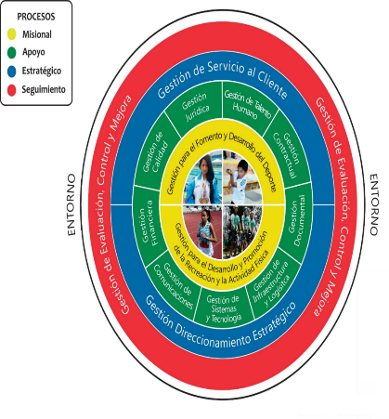
MAPA DE PROCESOS
Procesos Estratégicos: Son aquellos a través de los cuales una organización pública, gerencia el diseño y desarrollo de los demás procesos, los cuales derivan en planes estratégicos de acuerdo con la naturaleza jurídica de la entidad, y los demás que se definan de acuerdo con sus funciones.
Procesos Misionales: Conjunto de procesos y actividades relevantes de la entidad pública que están directamente relacionadas con su función, misión institucional y la obtención de los resultados, productos o servicios necesarios a sus grupos de interés y que, al actuar de manera interdependiente, determinan la forma más económica, eficiente y eficaz para lograrlo.
Procesos de Apoyo: son aquellos que sirven de soporte para que los misionales y estratégicos se desarrollen.
Procesos de Evaluación: Son aquellos que adelantan las mismas dependencias responsables del proceso o la oficina de control interno o quien haga sus veces, para verificar que los resultados y acciones previstas se cumplieron de conformidad con lo planeado.
www.iderf.gov.co/

Slide 7
ESTADO AL INICIO DE GESTION 2020
Se recibe la entidad con un funcionamiento normal en su área administrativa y misional con los siguientes retos importantes por mejorar:
Hacer mejoramientos en la infraestructura deportiva municipal.
Continuar los procesos de desconcentración de la oferta institucional para aumentar la cobertura y llegar a sitios del municipio en sector urbano y rural.
Construir nuevos escenarios deportivos.
Implementar y actualizar los procesos de contratacion exigidos por la normatividad nacional.
www.iderf.gov.co/

Slide 8
ESTADO AL INICIO DE GESTION 2020
La principal problemática encontrada al inicio de este periodo administrativo se centro en dos aspectos:
Falta de estudios y diseños para la gestión de recursos con entidades departamentales y nacionales.
No contar con el personal técnico suficiente que permita agilizar los procesos de planeación y formulación de proyectos.
www.iderf.gov.co/

Slide 9
PROGRAMAS EJECUTADOS DURANTE LA VIGENCIA
Se dio cumplimiento a los objetivos trazados, acordes a las metas institucionales plasmadas en el plan de acción, entre ellas encontramos las siguientes:
✓ Contratación de personas idóneas entre profesionales, técnicos y tecnólogos del sector deporte, recreación y actividad física como apoyo a la gestión para ejecutar las actividades de los programas. ✓ Cobertura al sector rural del municipio.
✓ Proceso de contratación de bienes y servicios para el apoyo y desarrollo de los programas de la entidad.
✓ Mejoramiento de las infraestructuras deportivas.
✓ Caracterización de la población que se beneficia de la oferta institucional (niñez, jóvenes, discapacidad, ruralidad y familia).
✓ Focalización de la población a través de líderes comunales.
✓ Posicionamiento e interactividad de los perfiles institucionales en las plataformas de encuentro virtual por medio de redes sociales de fácil acceso.
✓ Promoción de campañas informativas de los programas institucionales.
✓ Atención permanente a los usuarios por medio de canales virtuales, como correos electrónicos, teléfono y WhatsApp.
APOYOS A LA ADMINISTRACIÓN
El IDERF siendo una entidad descentralizada, se vinculó a las iniciativas de la administración municipal destinando recursos y personal de apoyo durante las actividades y campañas convocadas en articulación interinstitucional.
PROYECTOS ESTRATÉGICOS
El IDERF ha continuado con el fortalecimiento de la infraestructura Deportiva y Recreativa para el Municipio de Fusagasugá, ejecutando contratos relacionados con la instalación de parques infantiles, parques biosaludables, construcción de placas polideportivas y mantenimientos de algunos ya existentes, como el Parque de las Generaciones, la rehabilitación de la Pista Atlética, entre otras.
www.iderf.gov.co/

Slide 10
GESTION PARA EL DESARROLLO Y PROMOCION DE LA RECREACION Y LA ACTIVIDAD FISICA
www.iderf.gov.co/

Slide 11
Programa Actividad Física
Dentro de algunas de las actividades realizadas en el programa de escuela actividad física se realizaron:
Dia mundial de la actividad física
Dia mundial del desafío
Celebración día del pensionado y del adulto mayor
Viejoteca de amor y amistad
Desfile de disfraces
Mañana solar, entre otras
Escuela de formación de deportes, actividad física y recreación adaptada para personas con discapacidad
Para ampliar cobertura, se mantienen las alianzas estratégicas con entidades especializadas en atención a la población con discapacidad (física, sensorial, cognitiva) y personas con problemas psicosociales, a las cuales se asiste y acompaña permanentemente.
Entre las entidades aliadas que encontramos:
Fundación Ana, Fundación Funda Fan, Centro de vida sensorial, Eventos programados por la alcaldía municipal ,Comité de discapacidad municipal, Comisiones de discapacidad municipales
El IDERF fortaleció la oferta institucional para la población con discapacidad a través de:
Escuela de formación en Boccia y Goalball
Escuela de deportes adaptados en San Fernando
Proceso de inclusión en escuelas de formación.
Programa recreo sin límites, desarrollado en barrios y verdeadas.
Aplicación de fichas de caracterización de la población.
Planeación de Festivales de deportes, actividad física y recreación
PROGRAMA ESCUELA ACTIVIDAD FISICA | TOTAL, PARTICIPANTES 2020 | TOTAL, PARTICIPANTES 2021 | TOTAL, PARTICIPANTES 2022 | TOTAL, PARTICIPANTES 2023 PRIMER SEMESTRE
GRUPOS DE ACTIVIDAD FISICA | 34 | 34 | 32 | 33
PERSONAS INSCRITAS EN EL PROGRAMA | 1399 | 1443 | 1601 | 1629
ESCUELA DE FORMACIÓN DE DEPORTES, ACTIVIDAD FÍSICA Y RECREACIÓN ADAPTADA PARA PERSONAS CON DISCAPACIDAD | TOTAL, PARTICIPANTES 2020 | TOTAL, PARTICIPANTES 2021 | TOTAL, PARTICIPANTES 2022 | TOTAL, PARTICIPANTES 2023 PRIMER SEMESTRE
PERSONAS INSCRITAS EN EL PROGRAMA | 157 | 100 | 332 | 103
www.iderf.gov.co/

Slide 12
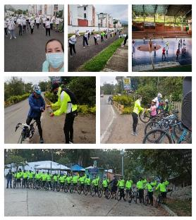
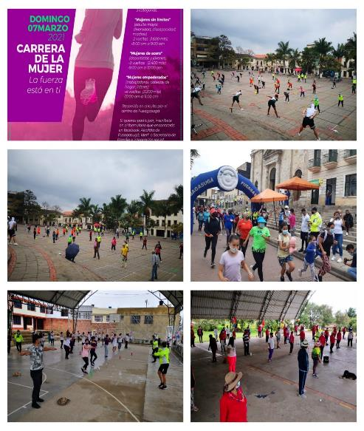
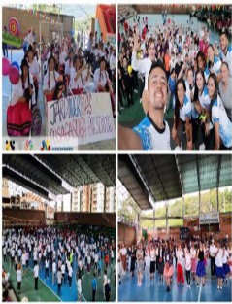
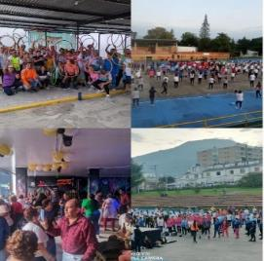
www.iderf.gov.co/

Slide 13
Programa de Recreación
El equipo de recreación, ha liderado proyectos sociales utilizando el juego, baile y el movimiento como herramienta, impactando significativamente en diversos tipos de población del municipio, abarcando ampliamente las comunas y corregimientos de Fusagasugá, con balance positivo al lograr la ejecución en la comunidad.
Niños, Niñas y Jóvenes recrea mas colegios
Programa de recreación que busca promover actividades recreativas en los colegios y escuelas de Fusagasugá fortaleciendo las visiones institucionales por medio de actividades especiales de actividad física y juego, fomentando el aprovechamiento del tiempo libre,
PROGRAMA DE RECREACION | TOTAL, PARTICIPANTES 2020 | TOTAL, PARTICIPANTES 2021 | TOTAL, PARTICIPANTES 2022 | TOTAL, PARTICIPANTES 2023 PRIMER SEMESTRE
EVENTOS DESARROLLADOS | 308 | 310 | 267 | 111
TOTAL, PÓBLACION PARTICIPANTE POR AÑO | 40.335 | 24.488 | 29.214 | 13.194
NIÑOS, NIÑAS Y JÓVENES RECREA MAS COLEGIOS | TOTAL, PARTICIPANTES 2020 | TOTAL, PARTICIPANTES 2021 | TOTAL, PARTICIPANTES 2022 | TOTAL, PARTICIPANTES 2023 PRIMER SEMESTRE
ACTIVIDADES DESARROLLADAS | 55 | 37 | 43 | 27
TOTAL, PÓBLACION PARTICIPANTE POR AÑO | 6.385 | 3.406 | 11.520 | 7.347
Primera Infancia Pasitos con fuerza
El IDERF, se hizo presente en las comunas norte y sur oriente del municipio de Fusagasugá, dando cobertura a hogares del ICBF, como también a centros de atención a la primera infancia de índole privado.
Recreo al campo
Este programa esta direccionado a brindan momentos significativos de recreación y enseñanza a cada uno de los participantes en las veredas y corregimientos de Fusagasugá, se desarrolló una vez a la semana.
PROGRAMA DE RECREACION PRIMERA INFANCIA | TOTAL, PARTICIPANTES 2020 | TOTAL, PARTICIPANTES 2021 | TOTAL, PARTICIPANTES 2022 | TOTAL, PARTICIPANTES 2023 PRIMER SEMESTRE
EVENTOS DESARROLLADOS | 72 | 32 | 29 | 17
TOTAL, PÓBLACION PARTICIPANTE POR AÑO | 5.385 | 1.365 | 2506 | 1921
PROYECTO RECREO AL CAMPO | TOTAL, PARTICIPANTES 2020 | TOTAL, PARTICIPANTES 2021 | TOTAL, PARTICIPANTES 2022 | TOTAL, PARTICIPANTES 2023 PRIMER SEMESTRE
EVENTOS DESARROLLADOS | 22 VEREDAS | 47 VEREDAS | 62 VEREDAS | 21 VEREDAS
TOTAL, PÓBLACION PARTICIPANTE POR AÑO | 1.380 | 2.098 | 5.495 | 2.024
www.iderf.gov.co/

Slide 14
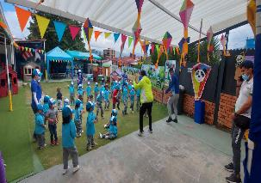
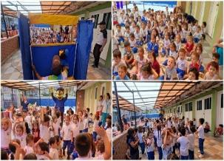
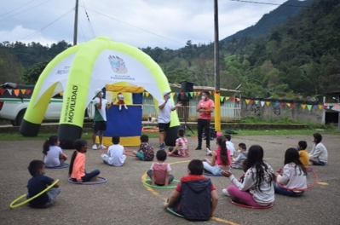
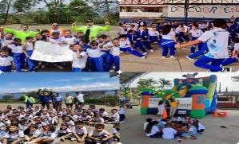
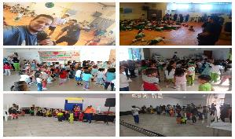
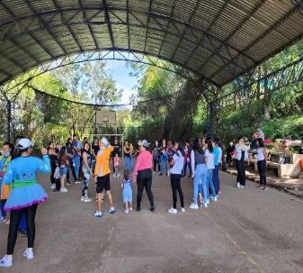
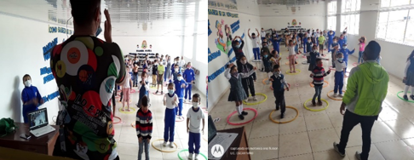
www.iderf.gov.co/

Slide 15
Población Vulnerable
Recreación sin límites
Programa en el cual se benefician diferentes grupos poblacionales con características únicas, generando espacios de aprovechamiento del tiempo libre, recreación y actividad física, de igual forma se genera un vínculo de participación en búsqueda de la inclusión social.
Estas actividades se realizan una vez a la semana con instituciones y población en general, logrando así fortalecer las posibilidades de participación e integración de los niños, jóvenes y adultos fusagasugueños,
Población Beneficiadas:
* Grupos afros * Indígenas
* Víctimas del conflicto, * Personas habitantes de calle
* Personas con problemas psico-sociales
Adulto Mayor Canitas alegres
Programa realizado en los diferentes hogares geriátricos del municipio de Fusagasugá, con el fin de que el adulto mayor pueda atravesar por las etapas más avanzadas de su vida con estabilidad física y emocional, estas actividades involucran el cuidado de su salud, la diversión y el bienestar.
ADULTO MAYOR CANITAS ALEGRES | TOTAL, PARTICIPANTES 2020 | TOTAL, PARTICIPANTES 2021 | TOTAL, PARTICIPANTES 2022 | TOTAL, PARTICIPANTES 2023 PRIMER SEMESTRE
EVENTOS DESARROLLADOS | 20 | 25 | 24 | 18
TOTAL, PÓBLACION PARTICIPANTE POR AÑO | 467 | 1.354 | 1.690 | 896
PROGRAMA RECREACIÓN SIN LÍMITES | TOTAL, PARTICIPANTES 2020 | TOTAL, PARTICIPANTES 2021 | TOTAL, PARTICIPANTES 2022 | TOTAL, PARTICIPANTES 2023 PRIMER SEMESTRE
ACTIVIDADES DESARROLLADAS | 21 | 31 | 37 | 5
TOTAL, PÓBLACION PARTICIPANTE POR AÑO | 1.432 | 1.211 | 2.512 | 259
www.iderf.gov.co/

Slide 16
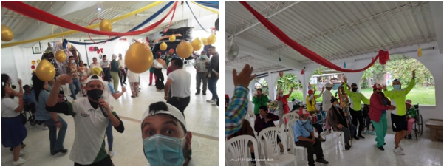
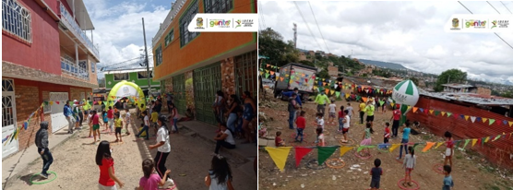
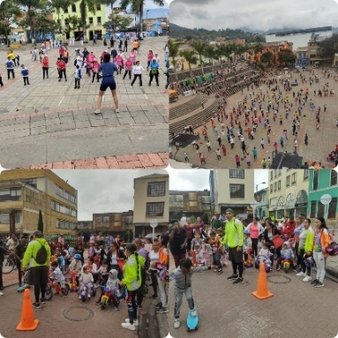
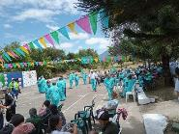
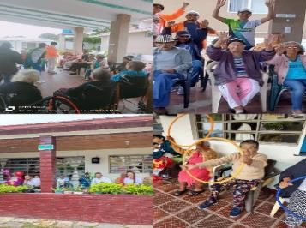
www.iderf.gov.co/

Slide 17
Familia
Vía-activa:
La ciclo-vía de Fusagasugá se desarrolla en zonas de recreación, actividad física y ruta ciclística en diferentes comunas del municipio, en coordinación con las juntas de acción comunal.
Se realizan los días domingo, cada 15 día en el horario de 9:00 am a 12:00 m.
Eco-Caminatas
Se realizan salidas pedagógicas con el objetivo de reconocer el territorio a través de los diferentes recorridos y senderos, generando un bienestar físico y mental de la comunidad de Fusagasugá.
ECO-CAMINATAS | TOTAL, PARTICIPANTES 2020 | TOTAL, PARTICIPANTES 2021 | TOTAL, PARTICIPANTES 2022 | TOTAL, PARTICIPANTES 2023 PRIMER SEMESTRE
RECORRIDOS REALIZADOS | 5 | 8 | 9 | 8
TOTAL, PÓBLACION PARTICIPANTE POR AÑO | 119 | 1.068 | 825 | 458
PROGRAMA FAMILIA VÍA-ACTIVA | TOTAL, PARTICIPANTES 2020 | TOTAL, PARTICIPANTES 2021 | TOTAL, PARTICIPANTES 2022 | TOTAL, PARTICIPANTES 2023 PRIMER SEMESTRE
ACTIVIDADES DESARROLLADAS | 17 | 10 | 12 | 4
TOTAL, PÓBLACION PARTICIPANTE POR AÑO | 15.243 | 6.105 | 1.974 | 1.120
Vive el Parque
Programa recreativo institucionalizado los fines de semana, dirigido a las familias fusagasugueños en la plaza mayor de Fusagasugá, generando el fortalecimiento de los lazos familiares por medio de la recreación, el juego y la actividad física. Se desarrolla de 2:00 pm a 4:00 pm los días sábado.
Recreo + Al barrio
Busca generar espacios de esparcimiento e integración en barrios y comunas, se realiza en articulación con las secretarias de gobierno, salud, familia y entre otras.
RECREO + AL BARRIO | TOTAL, PARTICIPANTES 2020 | TOTAL, PARTICIPANTES 2021 | TOTAL, PARTICIPANTES 2022 | TOTAL, PARTICIPANTES 2023 PRIMER SEMESTRE
EVENTOS DESARROLLADOS | 62 | 62 | 33 | 14
TOTAL, PÓBLACION PARTICIPANTE POR AÑO | 7.807 | 2.680 | 2.534 | 1.213
PROGRAMA VIVE EL PARQUE | TOTAL, PARTICIPANTES 2020 | TOTAL, PARTICIPANTES 2021 | TOTAL, PARTICIPANTES 2022 | TOTAL, PARTICIPANTES 2023 PRIMER SEMESTRE
ACTIVIDADES DESARROLLADAS | 4 | 36 | 11 | 10
TOTAL, PÓBLACION PARTICIPANTE POR AÑO | 772 | 4.001 | 1.103 | 491
www.iderf.gov.co/

Slide 18
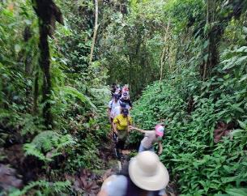
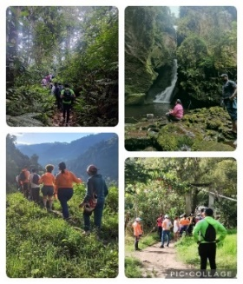
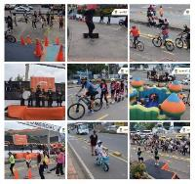
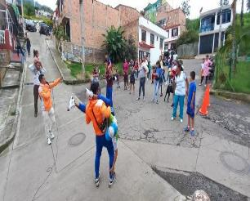
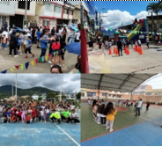
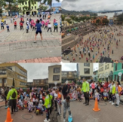
www.iderf.gov.co/

Slide 19
GESTION PARA EL FOMENTO Y DESARROLLO DEL DEPORTE
www.iderf.gov.co/

Slide 20
Deporte formativo
Escuelas de formación deportiva
El IDERF, lidera programas sociales encaminados al bienestar físico y mental de sus practicantes entre los cuales se encuentra el proceso Escuelas Deportivas IDERF, como programa dirigido a niños, niñas y adolescentes entre los 3 y los 17 años de edad, del sector urbano y rural del municipio, el cual contiene un enfoque educativo que promueve el aprendizaje técnico y táctico deportivo basado en los fundamentos, reglamentos y los sistemas de juego de cada disciplina deportiva y a su vez, un componente axiológico formativo que aporta a ejercicios comportamentales, sociales, ambientales y familiares en torno a la convivencia y la crianza amorosa.
ESCUELAS DE FORMACION DEPORTIVA
ATLETISMO | VOLEIBOL | PORRISMO | CICLISMO | FUTBOL
CALISTENIA | ESGRIMA | KARATE DO | FUTSAL | PARKOUR
AJEDREZ | TAEKWONDO | BALONCESTO | TENNIS DE MESA | TENNIS DE CAMPO
SKATEBOARDING | PATINAJE | PSICOMOTOR
Descentralización de escuelas de formación deportiva sector urbano y rural
La descentralización de las escuelas de formación deportiva, surgen como una estrategia de crecimiento y masificación de los programas de deporte, está basado en crear programas deportivos en los escenarios deportivos de los barrios, estas escuelas trabajan sobre los mismos fundamentos de las escuelas deportivas del IDERF y su objetivo está dado en formar deportistas de manera integral.
BARRIOS CON ESCUELAS DE FORMACION
MACARENA | SANTA ANITA | OLAYA | OBRERO | GAITAN
PEKIN 1 | PEKIN 2 | EBE EZER | MIRADOR | TEJAR
PROGRESO | GRAN COLOMBIA | PARDO LEAL | COMBOY | LLANO LARGO
INDEPENDENCIA | DELICIAS | VILLA ARMERITA | NUEVO BALMORAL | CONTIGO CON TODO
CAMBULOS | SAN FRANCISCO | LA GLORIETA | EL EDEN
PROGRAMA | NUMERO DE INSCRITOS 2020 | NUMERO DE INSCRITOS 2021 | NUMERO DE INSCRITOS 2022 | NUMERO DE INSCRITOS 2023 PRIMER SEMESTRE
ESCUELAS DEPORTIVAS | 847 | 1.896 | 2.347 | 1.805
DEPORTE DESCENTRALIZADO | 299 | 776 | 813 | 549
TOTAL, PÓBLACION ATENDIDA POR AÑO | 1.146 | 2.672 | 3.160 | 2.354
TOTAL, POBLACION ATENDIDA |  |  |  | 9.332
www.iderf.gov.co/

Slide 21
Escuelas psicomotoras IDERF
el IDERF ofrece a los niños entre los 3, 4 y 5 años un proyecto denominado “Escuela Psicomotora” por medio del cual se establezcan espacios y procesos de aprendizajes motrices, sociales y afectivos que buscan el inicio y el fortalecimiento de las capacidades físicas, descubriendo habilidades, aptitudes y deficiencias para así implementar procesos de estimulación temprana en las etapas de desarrollo propendiendo por la integralidad del ser humano desde tres dimensiones: lo afectivo, lo social y lo motriz.
PROGRAMA ESCUELA DE FORMACION DEPORTIVA PSICOMOTOR | TOTAL, PARTICIPANTES 2020 | TOTAL, PARTICIPANTES 2021 | TOTAL, PARTICIPANTES 2022 | TOTAL, PARTICIPANTES 2023 PRIMER SEMESTRE
TOTAL, PÓBLACION ATENDIDA POR AÑO | 185 | 659 | 674 | 412
TOTAL, POBLACION ATENDIDA |  |  |  | 1.930
www.iderf.gov.co/

Slide 22
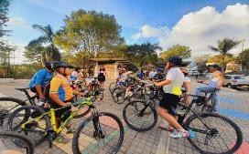
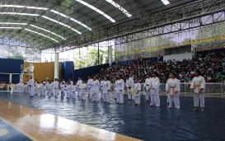
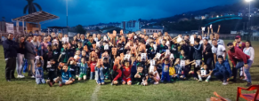
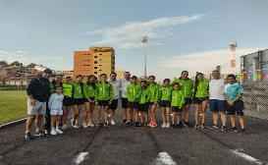
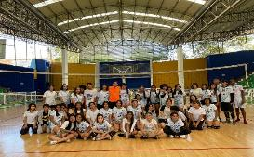
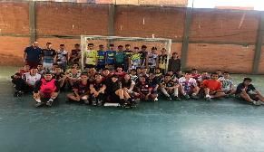
Ciclismo
Karate do
Futbol
Atletismo
Voleibol
Futsal
www.iderf.gov.co/

Slide 23
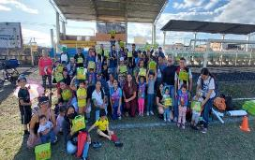
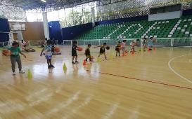
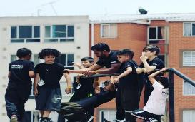
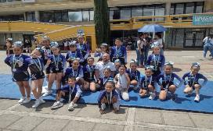
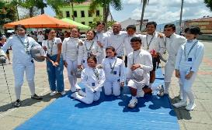
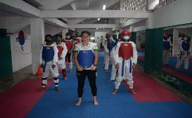
Psicomotor
Baloncesto
Parkour
Porrismo
Esgrima
Taekwondo
www.iderf.gov.co/

Slide 24
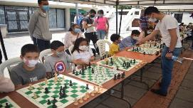
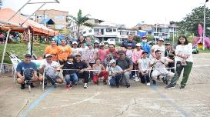
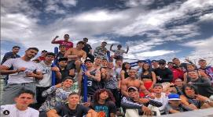
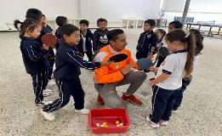
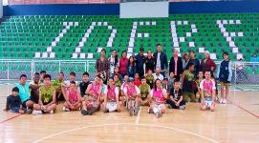
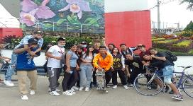
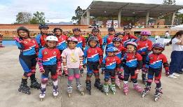
Ajedrez
Calistenia
Tenis de campo
Tenis de mesa
Skateboarding
Deporte adaptado
Patinaje
www.iderf.gov.co/

Slide 25
Deporte asociado
En la actualidad en Fusagasugá, existen 48 clubes Deportivos reconocidos, donde se garantiza la representación de nuestro municipio en los diferentes eventos deportivos a nivel competitivo, para lo cual se disponen apoyos en recursos administrativos, técnicos, logísticos y financieros (con el fin de aumentar su participación en los certámenes deportivos organizados por las ligas y federaciones y para el desarrollo del objeto social.
DEPORTE | NOMBRE DEL CLUB
ATLETISMO | Triatlón
 | Atletismo de Cundinamarca
 | Atletismo CAFU
BALONCESTO | Independiente
 | BF-Orange’s
CICLISMO | Ciclo Ruta Victor H. gONZALEZ
 | Canapro
 | Ciclo Ejecutivos Suma Paz
 | BMX Fusagasugá
ESGRIMA | Fusa Fencing
DISCAPACIDAD | Vida de Campeones
 | Delfines de Fusagasug´- Para natacion
FUTBOL | Athletic Fusa F.C
 | Bluemartin F.C
 | Celtik F.C
 | Deportfusa
 | Fundejor Fusagasugá
 | GBR F.C
 | Juventud F.C
 | La Masia Fusagasugá
 | Soccer Fusagasugá
 | Sporting Futbol Club
 | Tiger Soccer Fusagasugá D.C
TENNIS DE CAMPO | Ciudad Jardín
VOLEIBOL | Forcevolley
RUGBY | Licantropos Rugby Club
NATACION | Delfines de Fusagasugá
 | Aquarelas
 | Fusagasugá CPF
PATINAJE | Ar skating
 | Skateboarding Badboys
MOTOCICLISMO | Motomundo Club
 | Kasarbett
ENTIDADES | Asociacion promotora de vivienda APV
 | U. Cundinamarca
MOTOCLISMO | Racing club
TAEKWONDO | C.E.A.M Tigres
 | Geon Ri
TEJO | Ases de Fusagasugá
 | Rapido Fusacatán
FUTBOL DE SALON | Las Orquideas F.D.S.
 | Nueva Era
FUTBOL DE SALA | Lanús
 | Cracks 10
GIMNASIA | Latin All Stars
 | Red Devil’s All Stars
TIRO | Pachamama desafio extremo
TENNIS DE MESA | Magic Ball
www.iderf.gov.co/

Slide 26
Deporte Escolar
Juegos Intercolegiados
Está dirigido a niños, niñas, adolescentes y jóvenes, entre los 7 y los 17 años, escolarizados y/o pertenecientes a organizaciones que atienden personas con discapacidad, docentes, entrenadores y padres de familia.
JUEGOS INTERCOLEGIADOS | AÑO 2021 | AÑO 2022 | PRIMER SEMESTRE 2023
INSTITUCIONES | 28 | 34 | 26
DEPORTES INDIVIDUALES | 155 | 235 | 180
DEPORTES CONJUNTO | 340 | 1311 | 1250
TOTAL, PÓBLACION ATENDIDA POR AÑO | 495 | 1546 | 1430
Festival de Integración Comunal y Comunitario
El sector Deporte Social Comunitario es el medio para consolidar procesos deportivos y recreativos de la población comunal, en el cual se manifiesta la unión social entre las Juntas de Acción Comunal, como base fundamental para el mejoramiento de la calidad de vida
FESTIVAL DE INTEGRACIÓN COMUNAL Y COMUNITARIO | AÑO 2021 | AÑO 2022 | PRIMER SEMESTRE 2023
DISCIPLINAS | 10 | 13 | 10
JUNTAS DE ACCION COMUNAL | 35 | 55 | 45
TOTAL, PÓBLACION POR AÑO | 200 | 600 | 500
www.iderf.gov.co/

Slide 27
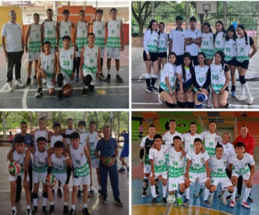
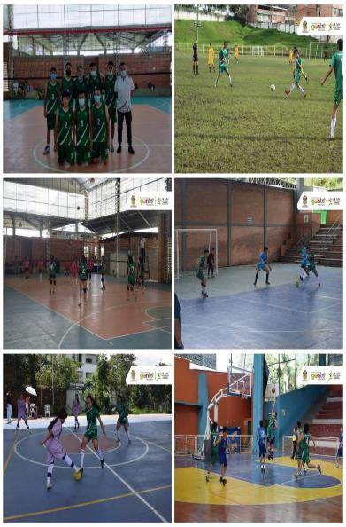
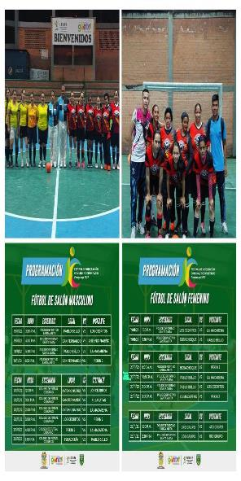
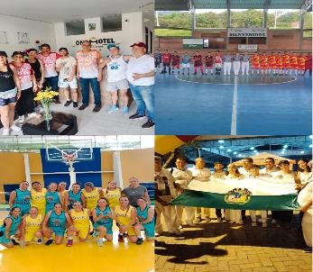
www.iderf.gov.co/

Slide 28
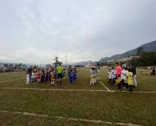
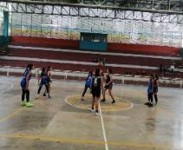
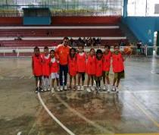
Eventos deportivos
CLASICA DE CICLISMO CIUDAD DE FUSAGASUGA
COPA CIUDAD JARDIN
CLASICA DE CICLISMO CIUDAD DE FUSAGASUGA | TOTAL, PARTICIPANTES 2021 | TOTAL, PARTICIPANTES 2022 | TOTAL, PARTICIPANTES 2023 PRIMER SEMESTRE
EQUIPOS | 18 | 12 | 12
PARTICIPANTES | 107 | 66 | 80
COPA CIUDAD JARDIN | TOTAL, PARTICIPANTES 2020 | TOTAL, PARTICIPANTES 2021 | TOTAL, PARTICIPANTES 2022 | TOTAL, PARTICIPANTES 2023 PRIMER SEMESTRE
DISCIPLINAS DEPORTIVAS | 1 | 4 | 4 | 4
EQUIPOS | 54 | 87 | 87 | 79
PARTICIPANTES | 940 | 1690 | 1800 | 1430
CARRERA ATLETICA CIUDAD DE FUSAGASUGA
Se institucionalizó en el año 2022 por parte del Concejo Municipal de Fusagasugá, con el proyecto de acuerdo No 16 de 2022; se realiza un circuito de 10 kilómetros, por las principales calles de la Ciudad jardín de Colombia.
Con las categorías en la ramas masculina y femenina:
Sub-8 (7 y 8 años – 600 mts),
sub-10 (9 a 10 años – 1 km),
sub-12 (11 a 12 años – 1 km),
sub-14 (13 a 14 años – 2 km),
sub-16 (15 a 16 años – 3 km),
sub-18 (17 a 18 años – 5 km),
sub-20 (19 a 20 años – 5 km),
abierta (21 a 39 años – 10 km)
master a (40 a 50 años – 10 km)
master b (51 años en adelante – 5km)
www.iderf.gov.co/

Slide 29
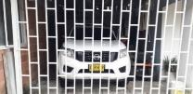
PROYECTOS DE INVERSION PUBLICA EJECUTADOS 2020
Escenarios propios
Mediante convenio interadministrativo No. 0656 suscrito el 19 de diciembre de 2019 entre el municipio de Fusagasugá y el IDERF, “AUNAR ESFUERZOS ENTRE LAS ENTIDADES, PARA EL FOMENTO DEL DEPORTE Y POR ELLO EL MUNICIPIO SE COMPROMETE A ENTREGAR AL IDERF LOS ESCENARIOS DEPORTIVOS MUNICIPALES PARA SU USO, DISFRUTE, GOCE Y ADMINISTRACIÓN, DANDO PRIORIDAD AL DESARROLLO DEL DEPORTE Y PERMITIENDO A SU VEZ QUE SE FOMENTE LA RECREACIÓN, LA EDUCACIÓN FÍSICA Y EL APROVECHAMIENTO DEL TIEMPO LIBRE PARA EL MEJORAMIENTO DE LA CALIDAD DE VIDA DE LA POBLACIÓN DEL MUNICIPIO”, tiene la administración de los cuatro (04) escenarios deportivos tales como Estadio Municipal Fernando Mazuera Villegas, Coliseo de Baloncesto Carlos Lleras Restrepo, Coliseo de Tejo y Coliseo Futsal.
Estadio de futbol Fernando Mazuera: Se intervino el tejado de la vivienda que colinda con la calle 6ta, suministro e instalación de canal en lámina galvanizada, fabricación e instalación de tres puertas (entrada principal, parqueadero y entrada auxiliar al campo de futbol.
Coliseo de baloncesto Carlos Lleras Restrepo: Mejoramiento en las puestas de acceso, para dar seguridad al escenario deportivo.
Coliseo futsal Coburgo: Suministro e instalación de canales en lámina galvanizada y bajantes en PVC en el costado occidental del coliseo para evitar la filtración de agua.
www.iderf.gov.co/

Slide 30
Polideportivos
Vereda Piamonte
Barrio El Progreso
Se construyó el cerramiento del costado norte y sur del polideportivo ubicado en la escuela de la vereda Piamonte.
Se desarrollaron actividades como mantenimiento de la canal del costado occidental, el suministro e instalación de la canal en lámina galvanizada y la bajante el PVC del costado oriental, construcción del cerramiento anti impacto en la parte norte, mejoramiento del cerramiento perimetral, suministro e instalación de reflectores led de 200 w y el suministro de dotaciones deportivas (tubería y malla para voleibol y juego de porterías para futbol y baloncesto).
Barrio El Olaya
Se realizó el cambio total de la placa de juego, y la construcción de una oficina, dos unidades sanitarias y una bodega.
Barrio Pekín 1er sector – Baloncesto
Se hizo la reposición del cerramiento del costado sur, suministro de las canales, mantenimiento de las bases de la estructura de cubierta, suministro e instalación de reflectores led de 200 w y dotación de tubos y malla para la práctica de voleibol.
www.iderf.gov.co/

Slide 31
Barrio Pekín 1er sector – Futsal
Barrio Jaime Pardo Leal
Se realizó el reforzamiento del cerramiento existente y se corrigió la falla que presentaba el muro de contención.
Se realizó el mantenimiento del cerramiento existente y la construcción del cerramiento anti impacto en el costado norte, así como la reposición total del alumbrado interno del polideportivo por reflectores led de 200w.
Barrio El Tejar
Se realizó el cambio del cerramiento en la parte sur y el mejoramiento del mismo en la parte norte, la construcción de una sección de grada para evitar la filtración de agua a la placa y cambio total de las luminarias.
Barrio La Macarena
Prolongar la estructura de la cubierta, la fabricación e instalación de la canal en lámina galvanizada y el cambio de las bajantes en PVC, para evitar que las aguas lluvias entren al polideportivo.
www.iderf.gov.co/

Slide 32
Barrio Llano Largo
Se realizó la canalización de las aguas lluvias, el cambio total de las porterías y el suministro e instalación de seis reflectores led de 200w.
Parques Infantiles
“Construcción, mantenimiento e instalación de parques biosaludables y parques infantiles en el marco de los presupuestos participativos y demás proyectos del IDERF del municipio de Fusagasugá”
Barrio San Fernando
Barrio La Macarena
www.iderf.gov.co/

Slide 33
Barrio Porvenir – La Salle
Santa Cecilia
Mantenimiento: El desgaste natural y el mal uso que se les da a los parques, hace necesario que se realice periódicamente un mantenimiento preventivo y correctivo. Los parques infantiles tienen diferentes elementos entre toboganes, escaleras, túneles, pasamanos, anillos, entre otros, los cuales pueden encontrarse en mal estado y ocasionar daños en el cuerpo de los menores, por lo que, mantenerlos en buenas condiciones dará la tranquilidad de que jueguen sin lastimarse.
1. Barrio Obrero – Instalación barras de calistenia.
2. Barrio Contigo con Todo
3. Barrio Camino Real
4. Barrio Prados de Bethel
5. Barrio Comuneros (02) parques
6. Barrio Santa Barbara – Instalación barras de calistenia
7. Barrio Jaime Pardo Leal
8. Barrio Aires del Quininí (02) parques
9. Barrio San Jorge
10. Barrio Santa Anita
www.iderf.gov.co/

Slide 34
Máquinas Biosaludables
La construcción e instalación de nuevos parques biosaludables ubicados en los diferentes barrios del Municipio de Fusagasugá, unos en el marco de los presupuestos participativos y otros con recursos propios del instituto, con el ánimo de mejorar la calidad de vida de las comunidades que aún no cuentan con este tipo de herramientas que contribuyen a incentivar nuevas prácticas saludables de vida.
Vereda Bosachoque (04) máquinas
Barrio Porvenir – La Salle (02) máquinas
Barrio Santa Cecilia (02) máquinas
Barrio Eben Ezer manzana D (03) máquinas
Mantenimiento: El mantenimiento de los parques biosaludables se debe hacer periódicamente para evitar su deterioro y prolongar su vida útil. Además del mantenimiento preventivo, los parques biosaludables, deben ser usados de manera adecuada para la prevención de daños por mal uso, para ello es importante la cultura ciudadana.
1.Barrio Obrero, 2. Barrio San Fernando,3. Barrio Camino Real,4. Barrio Prados de Bethel, 5. Barrio Comuneros, 6.Barrio Jaime Pardo Leal, 7.Barrio Toluca, 8.Barrio San Jorge,9. Barrio San Mateo,10.Barrio Villa Celeste, 11.Barrio Antiguo Balmoral – Estadio municipal.
www.iderf.gov.co/

Slide 35
Parque Coburgo
Contrato No.086-2020 “Compra de pintura para el mejoramiento y rehabilitación del parque coburgo - municipio de Fusagasugá”
Contrato No. 094-2020 “Elaboración de estudios y diseños para el proyecto denominado mantenimiento y adecuación de la infraestructura recreo deportiva del parque coburgo en el municipio de Fusagasugá”
Contrato de obra No. 097-2020 “Construcción, fabricación e instalación de toboganes para el parque coburgo del municipio de Fusagasugá”
www.iderf.gov.co/

Slide 36
Estudios y Diseños
Contrato No. 088-2020 “ELABORACIÓN DE ESTUDIOS Y DISEÑOS para la construcción y dotación de 5 parques de bolsillo en el municipio de Fusagasugá” – Radicados ante el Ministerio del Deporte, donde le asignaron el No. 2020110600553 como Identificador del Proyecto
Max Aya
La Macarena
Cedritos
Eben Ezer manzana E
Contrato No. 101-2020 “ELABORACIÓN DE ESTUDIOS Y DISEÑOS para la construcción y/o adecuación de los polideportivos de los barrios el manantial, los fundadores, Emilio Sierra, COOVIPROF, Pekín futsal sector I y Comboy; y de los parques infantiles de los barrios los Robles, Santa Barbara, Pekín 1er sector, Prados de Altagracia, la Aguadita y porvenir norte del municipio de Fusagasugá”
www.iderf.gov.co/

Slide 37
Apoyos
Donación de pintura: Polideportivos – Demarcación - Parques infantiles - Recuperación
Recuperación del cerramiento de la pista de patinaje del barrio Eben Ezer.
Trabajos de soldadura en la estructura deportiva del skate park.
Adecuación al cerramiento del polideportivo del barrio Pekín Bella Vista.
www.iderf.gov.co/

Slide 38
PROYECTOS DE INVERSION PUBLICA EJECUTADOS 2021
Contrato de Obra No. 076-2021: Compra e instalación de estructuras deportivas antivandálicas para futsal y baloncesto en los polideportivos de la vereda Palacios, Santa Lucia, Bochica Centro y en el barrio Caminos de Llano Largo en el municipio de Fusagasugá.
PARQUE COBURGO
Contrato de compra No. 083-2021: “Compra de mobiliario urbano para la adecuación de la plazoleta del Parque Coburgo, en el municipio de Fusagasugá”, actualmente la Secretaría de infraestructura en conjunto con la empresa de servicios públicos EMSERFUSA E.S.P, se encuentran nivelando los adoquines de la plazoleta para después poder realizar un urbanismo táctico.
www.iderf.gov.co/

Slide 39
ESTUDIOS Y DISEÑOS
CONTRATO DE CONSULTORÍA 084-2021: “Elaboración de estudios y diseños requeridos para la construcción del parque de las generaciones en el municipio de Fusagasugá, Cundinamarca”.
www.iderf.gov.co/

Slide 40
APOYOS Y DONACIONES
Sector Urbano:
Polideportivo del barrio Villa Natalia: Pintura para demarcación.
Polideportivo del barrio Villa Armerita: Pintura para demarcación.
Polideportivo del barrio Caminos de Llano Largo: Pintura para demarcación.
Polideportivo de la escuela General Santander: Pintura para demarcación.
Polideportivo del barrio Eben Ezer manzana C: Pintura para demarcación.
Polideportivo del barrio Eben Ezer manzana J: Pintura para demarcación.
Polideportivo del barrio Eben Ezer manzana H: Tableros de baloncesto.
Polideportivo del barrio Eben Ezer manzana L: Tableros de baloncesto.
Polideportivo del barrio Santa Anita: Tableros de baloncesto.
Parque Max Aya: Refuerzo estructuras deportivas.
Sector Rural:
Polideportivo del colegio Luis Carlos Galán Sarmiento: Tableros de baloncesto.
Polideportivo de la vereda Palacios: Pintura para demarcación.
Polideportivo de la vereda Bochica Centro: Pintura para demarcación.
Polideportivo de la vereda Santa Lucia: Pintura para demarcación.
Polideportivo de la vereda Viena: Tableros de baloncesto.
www.iderf.gov.co/

Slide 41
PROYECTOS DE INVERSION PUBLICA EJECUTADOS 2022
COP 2022 073: Construcción de escenario para la practica de deportes urbanos ubicado en el parque de las generaciones del municipio de Fusagasugá, Cundinamarca.
Parques infantiles
Construcción e instalación de parque infantil en el sector Bosachoque del corregimiento occidental del municipio de Fusagasugá.
www.iderf.gov.co/

Slide 42
CO 2022 170: Construcción e instalación de gimnasios biosaludables y parques infantiles en el municipio de Fusagasugá, Cundinamarca
CO 2022 082: Rehabilitación de la pista atlética ubicada en el estadio de fútbol municipal Fernando Mazuera Villegas del municipio de Fusagasugá, Cundinamarca.
CO 2022 155: Contratar por el sistema de precios unitarios y a monto agotable el mantenimiento preventivo y/o correctivo y/o adecuación de los parques infantiles, parques biosaludables, parques de calistenia y escenarios deportivos del municipio de Fusagasugá Cundinamarca
CO 2022 171: Construcción y adecuación de placas polideportivas ubicadas en el barrio manantial comuna occidental, vereda batán alto y el mejoramiento del cerramiento del polideportivo de la cascada corregimiento occidental del municipio de Fusagasugá
www.iderf.gov.co/

Slide 43
PROYECTOS DE INVERSION PUBLICA EJECUTADOS 2023
CO 2023 003: Construcción de placa polideportiva ubicada en el barrio el eden y adecuacion de la placa polideportiva ubicada en el barrio pekin del municipio de Fusagasugá, Cundinamarca.
CO 2023 040: Mantenimiento y adecuación del coliseo de deportes Carlos Lleras Restrepo del municipio de Fusagasugá Cundinamarca CO 2023-092: Adecuación y mantenimiento de la cubierta polideportiva ubicada en el barrio prados de Altagracia municipio de Fusagasugá, Cundinamarca.
CO 2023-104: Contratar por el sistema de precios unitarios y a monto agotable el mantenimiento preventivo y/o correctivo y/o adecuación de los parque infantiles, parques biosaludables, parques de calistenia y escenarios deportivos del municipio de Fusagasugá Cundinamarca.
CO 2023 108: Construcción e instalación del cerramiento para el polideportivo ubicado en el barrio el edén del municipio de Fusagasugá, Cundinamarca.
CO 2023-109: Construcción e instalación de parque de calistenia ubicado en el barrio pardo leal, parque de calistenia ubicado en el barrio santa Anita, parque recreo deportivo de inclusión ubicado en el barrio la macarena, gimnasios biosaludables y parques infantiles en el municipio de Fusagasugá, Cundinamarca.
CO 2023 039: Interventoría técnica, administrativa, financiera, ambiental y jurídica del contrato cuyo objetivo es: mantenimiento y adecuación del coliseo de deportes Carlos Lleras Restrepo del municipio de Fusagasugá, Cundinamarca
www.iderf.gov.co/

Slide 44
CUMPLIMIENTO DE METAS POR LA VIGENCIA FISCAL
Resultado tercer reporte plan de acción 26 de octubre del 2023
Instituto Deportivo y Recreativo de Fusagasugá IDERF2023
Meta | Actividad | % de ejecución de tareas | % Programado en el año | % de ejecución meta |  | Meta | Actividad | % de ejecución de tareas | % Programado en el año | % de ejecución meta
Meta 756 | Actividad 1 | 20% cumplida | 20% | 96.5% |  | Meta 767 | Actividad 1 | 20% cumplida | 20% | 90.4%
 | Actividad 2 | 20% cumplida | 20% |  |  |  | Actividad 2 | 20% cumplida | 20%
 | Actividad 3 | 30% cumplida | 30% |  |  |  | Actividad 3 | 25% en ejecución | 30%
 | Actividad 4 | 25% en ejecución | 30% |  |  |  | Actividad 4 | 20% en ejecución | 30%
Meta 757 | Actividad 1 | 20% cumplida | 20% | 90.9% |  | Meta 768 | Actividad 1 | 20% cumplida | 20% | 93.3%
 | Actividad 2 | 28% en ejecución | 30% |  |  |  | Actividad 2 | 20% cumplida | 20%
 | Actividad 3 | 48% en ejecución | 50% |  |  |  | Actividad 3 | 25% en ejecución | 30%
 | Actividad 4 | N/A | N/A |  |  |  | Actividad 4 | 25% en ejecución | 30%
www.iderf.gov.co/

Slide 45
Meta 758 | Actividad 1 | 10% cumplida | 10% | 82.8% |  | Meta 769 | Actividad 1 | 20% cumplida | 20% | 92.3%
 | Actividad 2 | 20% cumplida | 20% |  |  |  | Actividad 2 | 20% cumplida | 20%
 | Actividad 3 | 35% en ejecución | 50% |  |  |  | Actividad 3 | 25% en ejecución | 30%
 | Actividad 4 | 18% en ejecución | 20% |  |  |  | Actividad 4 | 25% en ejecución | 30%
Meta 759 | Actividad 1 | 15% cumplida | 15% | 75% |  | Meta 770 | Actividad 1 | 20% cumplida | 20% | 100%
 | Actividad 2 | 40% cumplida | 40% |  |  |  | Actividad 2 | 20% cumplida | 20%
 | Actividad 3 | 25% en ejecución | 30% |  |  |  | Actividad 3 | 30% cumplida | 30%
 | Actividad 4 | 12% en ejecución | 15% |  |  |  | Actividad 4 | 30% cumplida | 30%
Meta 760 | Actividad 1 | 15% cumplida | 15% | 100% |  | Meta 771 | Actividad 1 | 20% cumplida | 20% | 83.3%
 | Actividad 2 | 20% cumplida | 20% |  |  |  | Actividad 2 | 20% cumplida | 20%
 | Actividad 3 | 40% cumplida | 40% |  |  |  | Actividad 3 | 25% en ejecución | 30%
 | Actividad 4 | 25% en ejecución | 15% |  |  |  | Actividad 4 | 25% en ejecución | 30%
www.iderf.gov.co/

Slide 46
Meta 761 | Actividad 1 | 20% cumplida | 20% | 90.9% |  | Meta 772 | Actividad 1 | 10% cumplida | 10% | 100%
 | Actividad 2 | 20% cumplida | 20% |  |  |  | Actividad 2 | 20% cumplida | 20%
 | Actividad 3 | 23% en ejecución | 30% |  |  |  | Actividad 3 | 40%en ejecución | 50%
 | Actividad 4 | 23% en ejecución | 30% |  |  |  | Actividad 4 | 10% en ejecución | 20%
Meta 762 | Actividad 1 | 10% cumplida | 10% | 100% |  | Meta 773 | Actividad 1 | 7% en ejecución | 10% | 75%
 | Actividad 2 | 10% cumplida | 10% |  |  |  | Actividad 2 | 17% en ejecución | 20%
 | Actividad 3 | 30% en ejecución | 40% |  |  |  | Actividad 3 | 25% en ejecución | 50%
 | Actividad 4 | 30% en ejecución | 40% |  |  |  | Actividad 4 | 15% en ejecución | 15%
Meta 763 | Actividad 1 | 10% cumplida | 10% | 97% |  | Meta 774 | Actividad 1 | 10% cumplida | 10% | 72.7%
 | Actividad 2 | 45% en ejecución | 60% |  |  |  | Actividad 2 | 10% en ejecución | 20%
 | Actividad 3 | 12% en ejecución | 15% |  |  |  | Actividad 3 | 45% en ejecución | 50%
 | Actividad 4 | 12% en ejecución | 15% |  |  |  | Actividad 4 | 15% en ejecución | 20%
www.iderf.gov.co/

Slide 47
Meta 764 | Actividad 1 | 15% en ejecución | 20% | 75% |  | Meta 775 | Actividad 1 | 10% cumplida | 10% | 50%
 | Actividad 2 | 15% en ejecución | 20% |  |  |  | Actividad 2 | 20% cumplida | 20%
 | Actividad 3 | 30% en ejecución | 40% |  |  |  | Actividad 3 | 30% en ejecución | 50%
 | Actividad 4 | 15% en ejecución | 20% |  |  |  | Actividad 4 | 10% en ejecución | 20%
Meta 765 | Actividad 1 | 15% en ejecución | 20% | 71.4 |  | Meta 776 | Actividad 1 | 8% en ejecución | 10% | 92.1%
 | Actividad 2 | 20% en ejecución | 20% |  |  |  | Actividad 2 | 10% en ejecución | 20%
 | Actividad 3 | 40% en ejecución | 50% |  |  |  | Actividad 3 | 30% en ejecución | 50%
 | Actividad 4 | 10% en ejecución | 10% |  |  |  | Actividad 4 | 10% en ejecución | 20%
Meta 766 | Actividad 1 | 20% cumplida | 20% | 70% |  | Meta 778 | Actividad 1 | 15% cumplida | 15% | 0
 | Actividad 2 | 20% cumplida | 20% |  |  |  | Actividad 2 | 35% en ejecución | 30%
 | Actividad 3 | 50% en ejecución | 50% |  |  |  | Actividad 3 | 0% en ejecución | 50%
 | Actividad 4 | 5% en ejecución | 10% |  |  |  | Actividad 4 | 0% en ejecución | 20%
www.iderf.gov.co/

Slide 48
EJECUCION PRESUPUESTAL POR VIGENCIA
www.iderf.gov.co/

Slide 49
TABLA 1 COMPARACIÓN DE INGRESOS 2020 – 2022
NOMBRE | SALDO FINAL 2020 | SALDO FINAL 2021 | SALDO FINAL 2022 | ANÁLISIS VERTICAL 2020 | ANÁLISIS VERTICAL 2021 | ANÁLISIS VERTICAL 2022
INGRESOS | $ 3,084,051,755.07 | $ 4,406,629,642.31 | $ 6,976,246,697.58 | 100.00% | 100.00% | 100.00%
INGRESOS CORRIENTES NO TRIBUTARIOS | $ 11,668,823.00 | $ 25,000,000.00 | $ 19,119,532.00 | 0.38% | 0.57% | 0.27%
TRASFERENCIAS DEPARTAMENTALES | $ 70,149,847.00 | $ 251,705,005.00 | $ 164,342,145.00 | 2.27% | 5.71% | 2.36%
SISTEMA GENERAL DE PARTICIPACIONES | $ 459,072,241.00 | $ 514,128,100.00 | $ 549,448,001.00 | 14.89% | 11.67% | 7.88%
OTRAS TRANSFERENCIAS | $ 1,808,455,731.00 | $ 3,329,890,031.00 | $ 4,582,671,993.00 | 58.64% | 75.57% | 65.69%
INGRESOS NO CORRIENTES | $ 734,705,113.07 | $ 285,906,506.31 | $ 1,660,665,026.58 | 23.82% | 6.49% | 23.80%
www.iderf.gov.co/

Slide 50
TABLA 2 COMPARACIÓN DEL GASTO 2020 – 2022
NOMBRE | SALDO FINAL 2020 | SALDO FINAL 2021 | ANÁLISIS VERTICAL 2020 | ANÁLISIS VERTICAL 2021
GASTOS | $ 3,084,051,755.07 | $ 4,406,629,642.31 | 100.00% | 100.00%
GASTOS DE PERSONAL | $ 546,347,552.00 | $ 603,913,763.00 | 17.72% | 13.70%
OTROS GASTOS POR SERVICIOS PERSONALES | $ 143,415,936.70 | $ 181,380,729.00 | 4.65% | 4.12%
CONTRIBUCIONES INHERENTES A LA NOMINA | $ 189,511,178.00 | $ 203,983,229.00 | 6.14% | 4.63%
GASTOS GENERALES | $ 159,108,387.08 | $ 195,033,942.24 | 5.16% | 4.43%
APOYO, FOMENTO Y PROMOCIÓN DEL DEPORTE | $ 549,049,412.76 | $ 815,191,037.34 | 17.80% | 18.50%
APOYO, FOMENTO Y PROMOCIÓN DE LA RECREACIÓN Y ACTIVIDAD FÍSICA | $ 226,837,434.66 | $ 248,592,018.00 | 7.36% | 5.64%
MEJORAMIENTO DE LA INFRAESTRUCTURA DEPORTIVA Y RECREATIVA | $ 799,801,647.20 | $ 475,562,171.77 | 25.93% | 10.79%
PLAN DE DESARROLLO COMUNAL Y CORREGIMENTAL SECTOR DEPORTE | $ 203,527,546.00 | $ 21,414,690.00 | 6.60% | 0.49%
CIERRE DE INGRESOS, GASTOS Y COSTOS | $ 266,452,660.67 | $ 1,661,558,061.96 | 8.64% | 37.71%
www.iderf.gov.co/

Slide 51
NOMBRE | SALDO FINAL 2022 | ANÁLISIS VERTICAL 2022
GASTOS | $ 6,415,694,094.93 | 100.00%
FACTORES CONSTITUTIVOS DE SALARIO | $ 625,790,852.00 | 9.75%
CONTRIBUCIONES INHERENTES A LA NÓMINA | $ 218,450,920.00 | 3.40%
REMUNERACIONES NO CONSTITUTIVAS DE FACTOR SALARIAL | $ 25,292,249.00 | 0.39%
ADQUISICIÓN DE ACTIVOS NO FINANCIEROS | $ 19,355,000.00 | 0.30%
PRODUCTOS ALIMENTICIOS, BEBIDAS Y TABACO; TEXTILES, PRENDAS DE VESTIR Y PRODUCTOS DE CUERO | $ 12,973,483.00 | 0.20%
OTROS BIENES TRANSPORTABLES (EXCEPTO PRODUCTOS METÁLICOS, MAQUINARIA Y EQUIPO) | $ 29,425,897.35 | 0.46%
PRODUCTOS METÁLICOS Y PAQUETES DE SOFTWARE | $ 12,444,600.50 | 0.19%
SERVICIOS DE ALOJAMIENTO; SERVICIOS DE SUMINISTRO DE COMIDAS Y BEBIDAS; SERVICIOS DE TRANSPORTE; Y SERVICIOS DE DISTRIBUCIÓN DE ELECTRICIDAD, GAS Y AGUA | $ 40,831,627.16 | 0.64%
SERVICIOS FINANCIEROS Y SERVICIOS CONEXOS, SERVICIOS INMOBILIARIOS Y SERVICIOS DE LEASING | $ 22,994,494.00 | 0.36%
SERVICIOS PRESTADOS A LAS EMPRESAS Y SERVICIOS DE PRODUCCIÓN | $ 181,906,948.22 | 2.84%
SERVICIOS PARA LA COMUNIDAD, SOCIALES Y PERSONALES | $ 44,323,676.00 | 0.69%
GRAVAMEN A LOS MOVIMIENTOS FINANCIEROS | $ 1,475,600.00 | 0.02%
ADQUISICIÓN DE ACTIVOS NO FINANCIEROS | $ 110,492,762.00 | 1.72%
MINERALES; ELECTRICIDAD, GAS Y AGUA | $ 757,848.38 | 0.01%
PRODUCTOS ALIMENTICIOS, BEBIDAS Y TABACO; TEXTILES, PRENDAS DE VESTIR Y PRODUCTOS DE CUERO | $ 47,483,605.00 | 0.74%
OTROS BIENES TRANSPORTABLES (EXCEPTO PRODUCTOS METÁLICOS, MAQUINARIA Y EQUIPO) | $ 38,431,091.19 | 0.60%
PRODUCTOS METÁLICOS Y PAQUETES DE SOFTWARE | $ 57,194,621.83 | 0.89%
SERVICIOS DE LA CONSTRUCCIÓN | $ 3,530,971,237.30 | 55.04%
SERVICIOS DE ALOJAMIENTO; SERVICIOS DE SUMINISTRO DE COMIDAS Y BEBIDAS; SERVICIOS DE TRANSPORTE; Y SERVICIOS DE DISTRIBUCIÓN DE ELECTRICIDAD, GAS Y AGUA | $ 239,682,181.00 | 3.74%
SERVICIOS FINANCIEROS Y SERVICIOS CONEXOS, SERVICIOS INMOBILIARIOS Y SERVICIOS DE LEASING | $ 4,362,774.00 | 0.07%
SERVICIOS PRESTADOS A LAS EMPRESAS Y SERVICIOS DE PRODUCCIÓN | $ 102,207,799.00 | 1.59%
SERVICIOS PARA LA COMUNIDAD, SOCIALES Y PERSONALES | $ 1,048,844,828.00 | 16.35%
CIERRE DE INGRESOS, GASTOS Y COSTOS | $ 560,552,602.65 | 8.74%
www.iderf.gov.co/

Slide 52
TABLA 3 COMPARACIÓN DE ACTIVOS FIJOS 2020 – 2022
NOMBRE | SALDO FINAL 2020 | SALDO FINAL 2022 | VARIACÒN ABSOLUTA | VARIACIÒN RELATIVA
INVENTARIOS MATERIAL DIDÀCTICO | 238,109,096.00 | 238,109,096.00 | 00.00 | 0%
MAQUINARIA Y EQUIPO | 170,058,357.00 | 189,521,232.00 | (19,462,875.00) | -11%
MUEBLES, ENSERES Y EQUIPO DE OFICINA | 76,085,135.50 | 84,380,635.50 | (8,295,500.00) | -11%
EQUIPOS DE COMUNICACIÓN Y COMPUTACIÓN | 86,724,960.22 | 104,201,463.22 | (17,476,503.00) | -20%
EQUIPOS DE TRANSPORTE, TRACCIÓN Y ELEVACIÓN | 127,469,595.00 | 127,469,595.00 | 00.00 | 0%
EQUIPOS DE COMEDOR, COCINA, DESPENSA Y HOTELERÍA | 599,900.00 | 1,188,950.00 | (589,050.00) | -98%
MAQUINARIA Y EQUIPO | (52,296,808.00) | (86,059,052.00) | 33,762,244.00 | -65%
MUEBLES, ENSERES Y EQUIPO DE OFICINA | (51,174,552.00) | (66,997,609.00) | 15,823,057.00 | -31%
EQUIPOS DE COMUNICACIÓN Y COMPUTACIÓN | (46,493,392.00) | (76,181,315.00) | 29,687,923.00 | -64%
EQUIPOS DE TRANSPORTE, TRACCIÓN Y ELEVACIÓN | (25,491,980.00) | (50,985,900.00) | 25,493,920.00 | -100%
EQUIPOS DE COMEDOR, COCINA, DESPENSA Y HOTELERÍA | (599,900.00) | (1,188,950.00) | 589,050.00 | -98%
INTANGIBLES | 38,250,570.00 | 54,939,893.84 | (16,689,323.84) | -44%
AMORTIZACIÓN ACUMULADA DE INTANGIBLES (CR) | (10,058,429.00) | (22,381,768.00) | 12,323,339.00 | -123%
www.iderf.gov.co/

Slide 53
SITUACIÓN DE LOS RECURSOS
Vigencia Fiscal Año 2020 entre el día 01 del mes Enero y el día 31 del mes Diciembre
CONCEPTO | VALOR (Millones en Pesos)
ACTIVO TOTAL | 1.021.496.207,72
Corriente | 470.313.655,00
No Corriente | 551.182.552,72
PASIVO TOTAL | 230.232.253,80
Corriente | 230.232.253.80
No Corriente | 0,00
PATRIMONIO | 543.621.845,16
CONCEPTO | VALOR (Millones en Pesos)
INGRESOS OPERACIONALES | 3.443.666.481,91
GASTOS OPERACIONALES | 3.185.902.192,33
COSTOS DE VENTA Y OPERACIÓN | 0,00
RESULTADO OPERACIONAL | 257.764.289,58
INGRESOS EXTRAORDINARIOS | 0,00
GASTOS EXTRAORDINARIOS | 122.180,82
RESULTADO NO OPERACIONAL | -122.180,82
RESULTADO NETO | 257.642.108,76
B. Bienes Muebles e Inmuebles | Vigencia Fiscal de Enero a Diciembre de 2020
CONCEPTO | VALOR (Millones de pesos)
TERRENOS | 0,00
EDIFICACIONES | 0,00
MAQUINARIA Y EQUIPO | 117.761.549,00
EQUIPO DE TRANSPORTE | 101.977.615,00
EQUIPO DE COMUNICACIÓN Y COMPUTACIÓN | 40.231.568,22
MUEBLES Y ENSERES Y EQUIPOS DE OFICINA | 24.910.583,50
www.iderf.gov.co/

Slide 54
CONCEPTO | VALOR (Millones en Pesos)
ACTIVO TOTAL | 2.263.169.861,39
Corriente | 1.741.282.360,83
No Corriente | 521.887.500,56
PASIVO TOTAL | 156.220.975,21
Corriente | 156.220.975,21
No Corriente | 0,00
PATRIMONIO | 511.420.153,53
CONCEPTO | VALOR (Millones en Pesos)
INGRESOS OPERACIONALES | 4.383.129.658,35
GASTOS OPERACIONALES | 2.787.598.611,97
COSTOS DE VENTA Y OPERACIÓN | 0,00
RESULTADO OPERACIONAL | 1.595.531.046,38
INGRESOS EXTRAORDINARIOS | 0,00
GASTOS EXTRAORDINARIOS | 2.313,73
RESULTADO NO OPERACIONAL | -2.313,73
RESULTADO NETO | 1.595.528.732,65
B. Bienes Muebles e Inmuebles | Vigencia Fiscal de Enero a Diciembre de 2021
CONCEPTO | VALOR (Millones de pesos)
TERRENOS | 0,00
EDIFICACIONES | 0,00
MAQUINARIA Y EQUIPO | 100.943.689,00
EQUIPO DE TRANSPORTE | 89.230.655,00
EQUIPO DE COMUNICACIÓN Y COMPUTACIÓN | 34.414.375,22
MUEBLES Y ENSERES Y EQUIPOS DE OFICINA | 17.302.071,50
www.iderf.gov.co/

Slide 55
Vigencia Fiscal Año 2022 entre el día 01 del mes Enero y el día 31 del mes Diciembre
CONCEPTO | VALOR (Millones en Pesos)
ACTIVO TOTAL | 3.729.481.889,92
Corriente | 3.233.465.618,36
No Corriente | 496.016.271,56
PASIVO TOTAL | 246.883.631,29
Corriente | 246.883.631,29
No Corriente | 0,00
PATRIMONIO | 444.070.919,46
CONCEPTO | VALOR (Millones en Pesos)
INGRESOS OPERACIONALES | 6.858.805.926,51
GASTOS OPERACIONALES | 3.818.638.111,19
COSTOS DE VENTA Y OPERACIÓN | 0,00
RESULTADO OPERACIONAL | 3.040.167.815,32
INGRESOS EXTRAORDINARIOS | 0,00
GASTOS EXTRAORDINARIOS | 1.640.476,15
RESULTADO NO OPERACIONAL | -1.640.476,15
RESULTADO NETO | 3.038.527.339,17
B. Bienes Muebles e Inmuebles | Vigencia Fiscal de Enero a Diciembre de 2022
CONCEPTO | VALOR (Millones de pesos)
TERRENOS | 0,00
EDIFICACIONES | 0,00
MAQUINARIA Y EQUIPO | 103.462.180,00
EQUIPO DE TRANSPORTE | 76.483.695,00
EQUIPO DE COMUNICACIÓN Y COMPUTACIÓN | 28.020.148,22
MUEBLES Y ENSERES Y EQUIPOS DE OFICINA | 17.383.026,50
www.iderf.gov.co/

Slide 56
Vigencia Fiscal Año 2023 entre el día 01 del mes Septiembre y el día 30 del mes Septiembre
CONCEPTO | VALOR (Millones en Pesos)
ACTIVO TOTAL | 1.777.711.147,41
Corriente | 1.286.375.935,48
No Corriente | 491.335.211,93
PASIVO TOTAL | 203.499.261,02
Corriente | 203.499.261,02
No Corriente | 0,00
PATRIMONIO | 2.815.549.284,63
CONCEPTO | VALOR (Millones en Pesos)
INGRESOS OPERACIONALES | 3.765.850.497,49
GASTOS OPERACIONALES | 4.965.188.752,27
COSTOS DE VENTA Y OPERACIÓN | 0,00
RESULTADO OPERACIONAL | -1.199.338.254,78
INGRESOS EXTRAORDINARIOS | 0,00
GASTOS EXTRAORDINARIOS | 41.999.143,46
RESULTADO NO OPERACIONAL | -41.999.143,46
RESULTADO NETO | -1.241.337.398.24
B. Bienes Muebles e Inmuebles | Vigencia Fiscal de Enero a Septiembre de 2023
CONCEPTO | VALOR (Millones de pesos)
TERRENOS | 0,00
EDIFICACIONES | 0,00
MAQUINARIA Y EQUIPO | 44.281.251,06
EQUIPO DE TRANSPORTE | 67.613.220,22
EQUIPO DE COMUNICACIÓN Y COMPUTACIÓN | 39.481.569,78
MUEBLES Y ENSERES Y EQUIPOS DE OFICINA | 9.524.388,08
www.iderf.gov.co/

Slide 57
LOGROS OBTENIDOS
Tal como se puede evidenciar en el presente informe desde el IDERF se ha podido dar cumplimiento a su objeto misional de garantizar el derecho de los ciudadanos a acceder al deporte y la recreación, lo cual se alcanzo con el cumplimiento del plan de desarrollo y los proyectos estratégicos de escuelas deportivas, actividad física comunal, recreación al barrio y el mejoramiento y construcción de nueva infraestructura deportiva y recreativa.
www.iderf.gov.co/

Slide 58
ANALISIS DE LA SITUACIÓN ACTUAL
El IDERF ha logrado posicionarse como una entidad que contribuye de manera significativa al mejoramiento de la calidad de vida de los fusagasugueños, llegando a todos los grupos poblacionales tanto urbano como rural de manera inclusiva y participativa, haciendo una importante inversión en la salud física y mental de la comunidad. El permanente crecimiento y cobertura de sus programas es notable. Sin embargo actualmente se hace necesario proyectar el aumento de talento humano del área administrativa y operativa de la entidad para lograr atedender los multiples procesos que demandan la misionalidad del IDERF.
www.iderf.gov.co/

Slide 59
RECOMENDACIONES GENERALES
DIRECCION GENERAL
Se deja la relación detallada de estudios y diseños adelantados por la entidad para futuras gestiones.
ÁREA ADMINISTRATIVA
Modificar Acuerdo No 001 de 2013, con el fin de cambiar tarifa, o Retribución, con un incremento anual establecido; como también con lo referente a la administración del escenario y las exoneraciones.
Realizar estudio Técnico, con el fin de que se creen cargos para atender actividades que den cumplimiento a la misionalidad y a los cargos administrativos.
Es necesario dar continuidad con la normatividad en asuntos de Control disciplinario Interno, bien sea contratando o ampliando los cargos de libre nombramiento y remoción para un profesional abogado con la especialidad en derecho Disciplinario.Resulta importante que el IDERF inicie con la implementación de la estrategia de formalización del empleo público, dado que el Instituto cuenta con una estructura administrativa pequeña de trece (13) funcionarios, que no permite la funcionalidad de temas de relevancia tales como la asesoría jurídica y cumplimiento del control interno disciplinario para su área administrativa, y en especial con su misionalidad dado que requiere de aproximadamente sesenta y cuatro 64 contratistas de apoyo a la gestión y profesionales en Educación Física que propenda a la cobertura del municipio de Fusagasugá en sus diferentes disciplinas.Conforme al seguimiento al cumplimiento de la circular 100-0006-2023, se hace necesario que el instituto deportivo y recreativo de Fusagasugá continúe solicitando el apoyo al Departamento Administrativo de la Función Pública, para poder atender a los requerimientos del gobierno nación frente a la formalización del empleo público.
www.iderf.gov.co/

Slide 60
RECOMENDACIONES GENERALES
ÁREA JURÍDICA
Es necesario la creación del empleo de Jefe de Oficina Jurídica de libre nombramiento y remoción para un profesional abogado en la planta de personal del IDERF, debido a la responsabilidad que se asume en temáticas jurídicas, la constante necesidad de contar con una persona que atienda todos los requerimientos de contratación, demandas, acciones, revisión, proyección de actos administrativos, asuntos de plataforma SECOP II, asesoría permanente y constante a los miembros de la Entidad, continuidad para la proyección de planes, metas y mejoras en lo que podría denominarse como área jurídica, estabilidad en la asunción de criterios profesionales, las cual, en principio, no obedecen a obligaciones que pueden encomendarse a un contratista debido a que por necesidad del servicio, son acciones que la totalidad del tiempo el IDERF requiere para su normal funcionamiento.
Así mismo, la carga que se asume en labores jurídicas podría requerir un apoyo del nivel técnico o profesional para labores puntuales y específicas, con la finalidad de resolver los asuntos aludidos en forma más eficiente, pronta y en coordinación con las demás áreas del instituto para evitar congestión y demoras en los procesos.
AREA TESORERIA
La vinculación de un Contador Público a la Planta de personal de empleo de libre nombramiento y remoción es obligatoria ya que la ley, y en especial, la tributaria, exige que las declaraciones tributarias deban estar firmadas por un contador público o un revisor fiscal, en el estudio técnico para le creación de la Planta Temporal

Slide 61
Muchas Gracias
www.iderf.gov.co/

